Slide 1
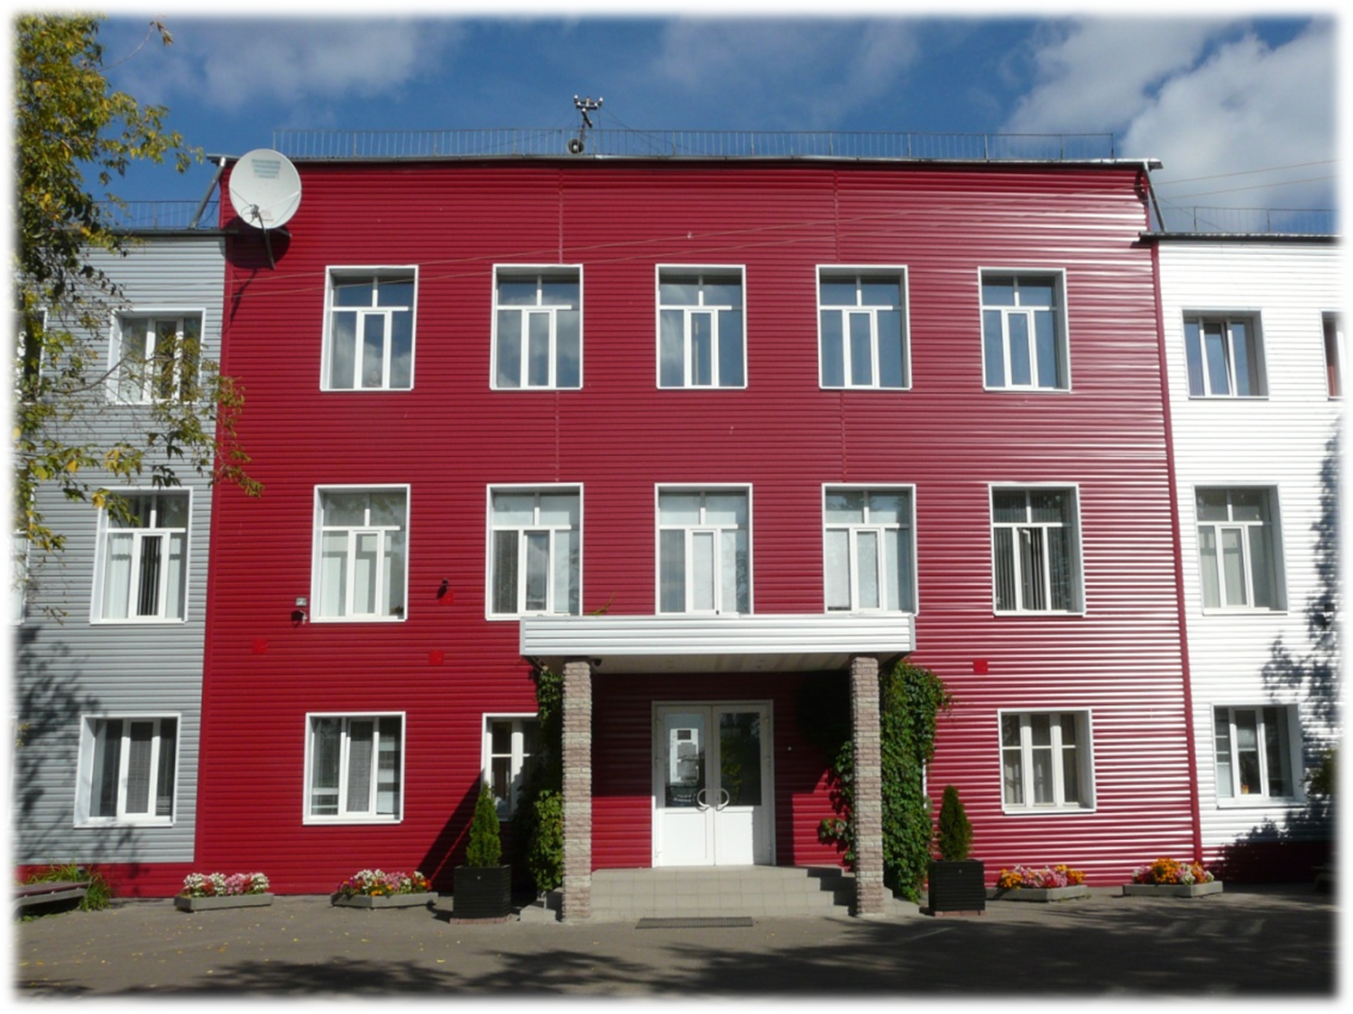
Профессия 15.01.05 Сварщик (ручной и частично механизированной сварки(наплавки))

Slide 2
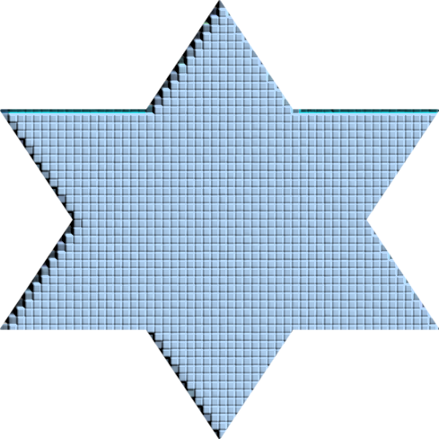
Квалификация
Срок обучения
на базе 9 классов – 2 года 10 месяцев
Сварщик ручной дуговой сварки
Сварщик частично механизированной сварки

Slide 3
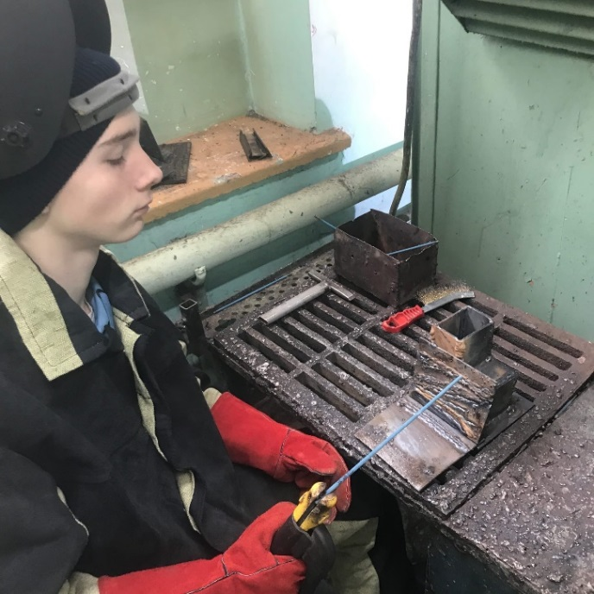
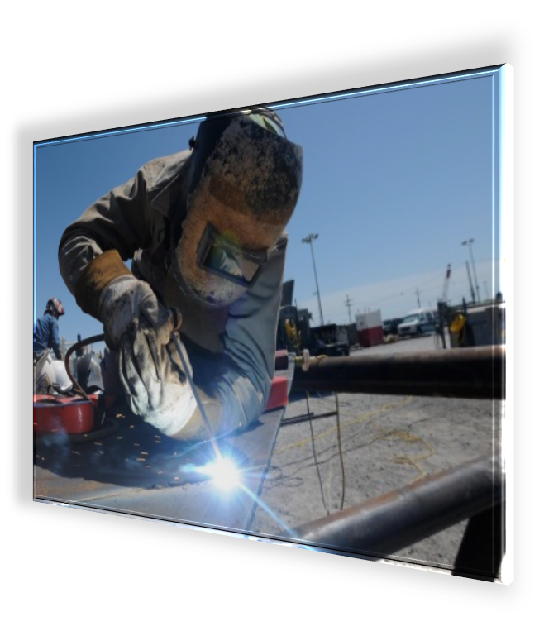
Я горжусь своей профессией!!!
Сварщик
Волну встречают грудью корабли, Гудят мосты под ветрами натружено, Уходят в космос спутники Земли… И всюду, сварщик, есть твой труд! Заслуженно Гордишься ты профессией своей И, если надо, не считаясь с отдыхом, Творишь ты мир и счастье для людей Горячим сердцем, сварки жарким сполохом

Slide 4
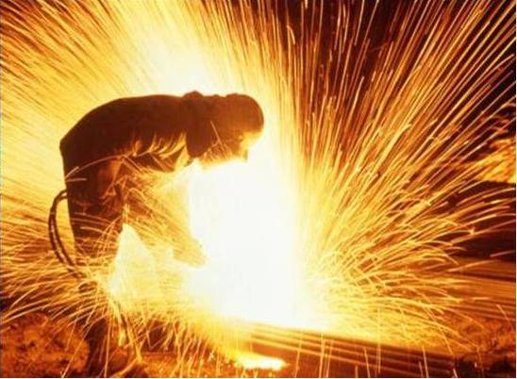
Сварщик — профессия ответственная, виртуозная!
От качества работы сварщика зависит долговечность и устойчивость строительных конструкций,
работа и срок службы различной техники.

Slide 5
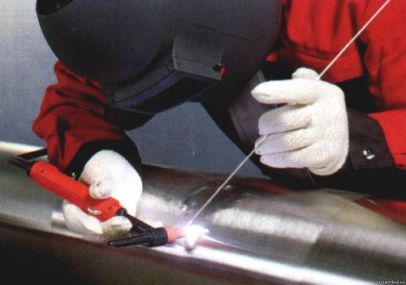
Это лучшая профессия!!!
Сварка - фундаментальная часть процесса создания очень многих вещей, которые мы видим в повседневной жизни, включая автомобили, здания, мосты и многое другое.
Сварщику свойственны - упорство, ловкость и гибкость движений рук, ног и всего тела.
В условиях общей нехватки рабочего персонала профессия сварщика - на особом счету: сварочные работы требуются практически на любом производстве
Сварка -
обычно применяется для соединения металлов, их сплавов или термопластов, а также в медицине.
Молодых мастеров очень мало. Поэтому зарплаты у сварщиков высокие.

Slide 6
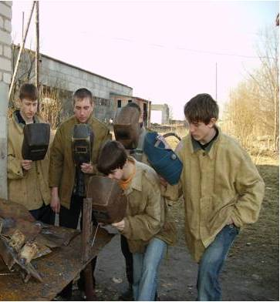
Плюсы профессии
Престижность и высокая
востребованность на рынке труда,
как в государственном секторе
экономики, так и в частном.
Молодым специалистам, только
что окончившим колледж , работу
долго искать не придётся — она
находит их сама.
Без опыта сварщики охотно
принимают в жилищно-коммунальные
хозяйства, в частные организации,
сферы обслуживания.
С приобретением опыта, им поручаются
более ответственные дела и работы в промышленности,
на стройках, соответственно, увеличивается зарплата.

Slide 7
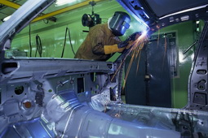
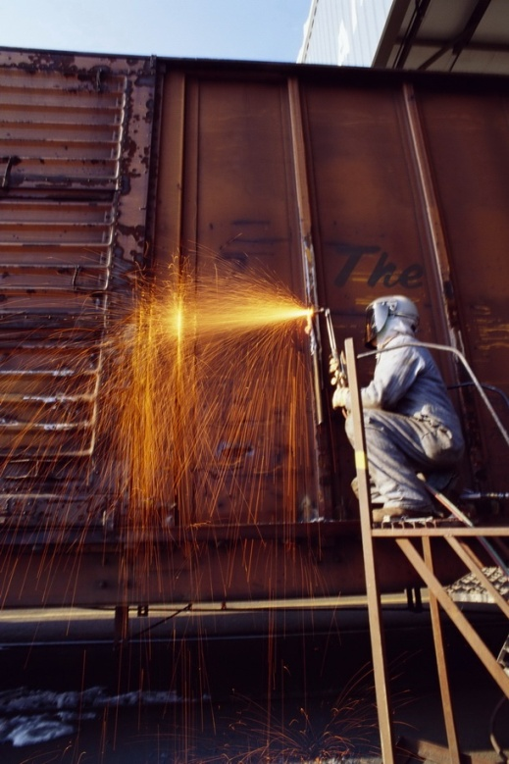
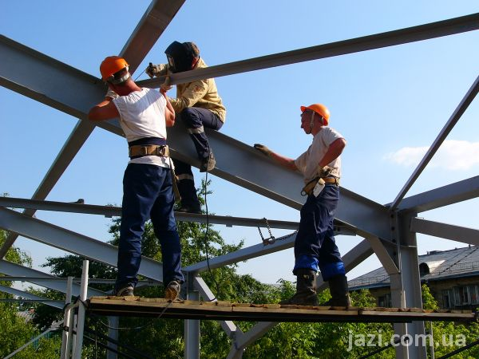
в коммунальном хозяйстве
при сооружении морских и речных судов большого тоннажа, вагонов, котлов высокого давления, мостовых кранов, цистерн, трубопроводов и т.п.
на машиностроительных заводах
на стройке
Профессия сварщика – незаменима!!!

Slide 8
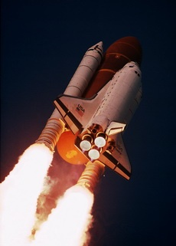
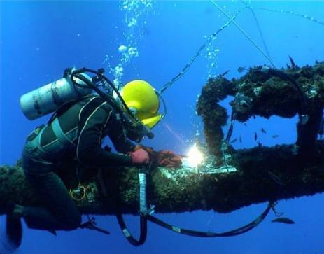
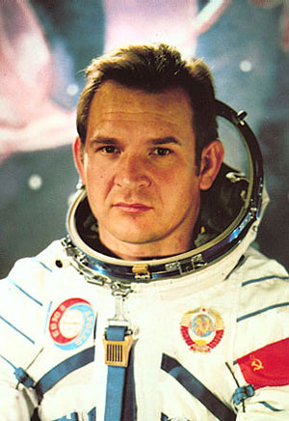
Сегодня диапазоны применения сварочных технологий простираются от подводной до космической сварки
Валерий Николаевич Кубасов
Космонавт (первый полёт: с 11 по 16 октября 1969 года в качестве бортинженера КК «Союз-6»). Во время полёта впервые в мире были проведены эксперименты по проведению сварочных работ в космосе на аппаратуре, разработанной в ИЭС им. Б.Е. Патона.

Slide 9
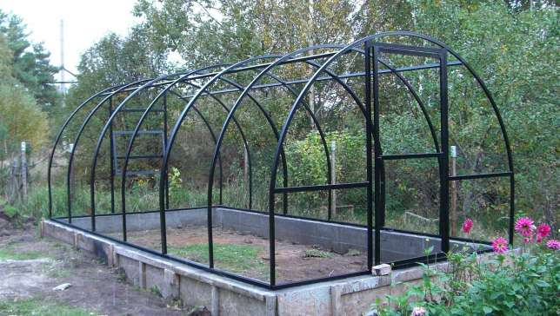
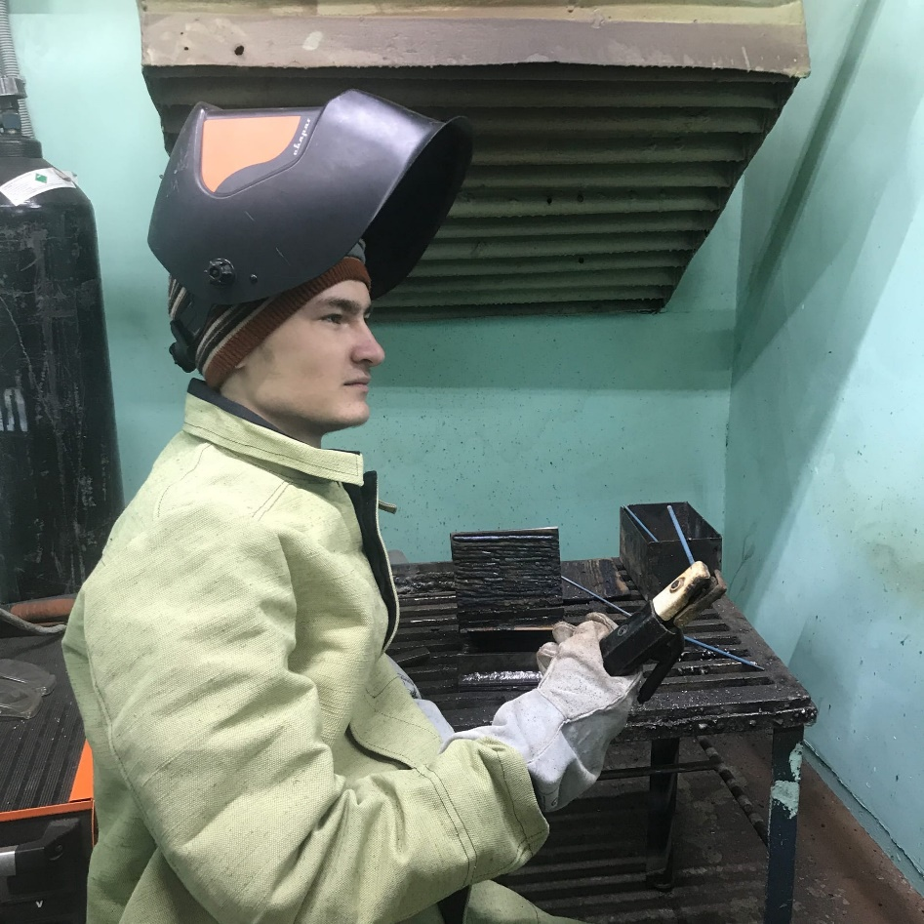
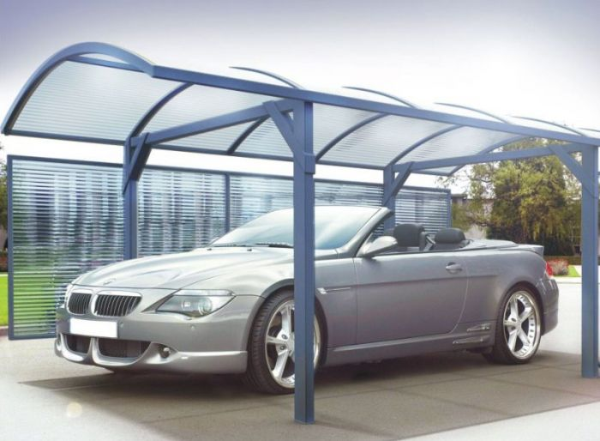
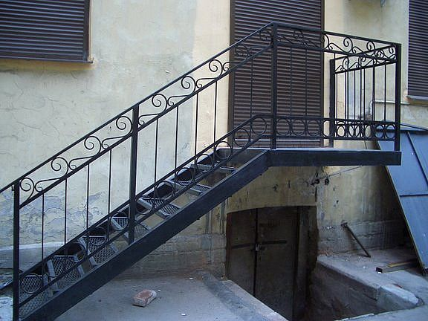
Конструкции для частного применения
Мы станем профессионалами и добьёмся успеха!!!

Slide 10
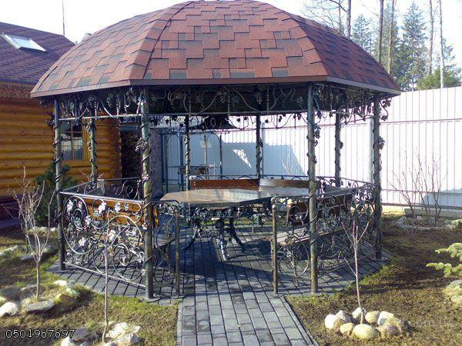
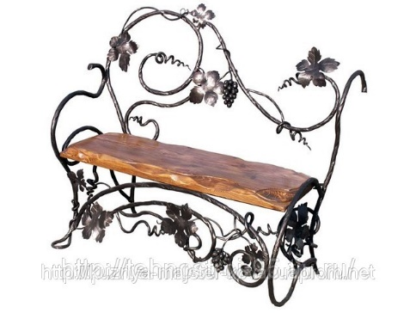
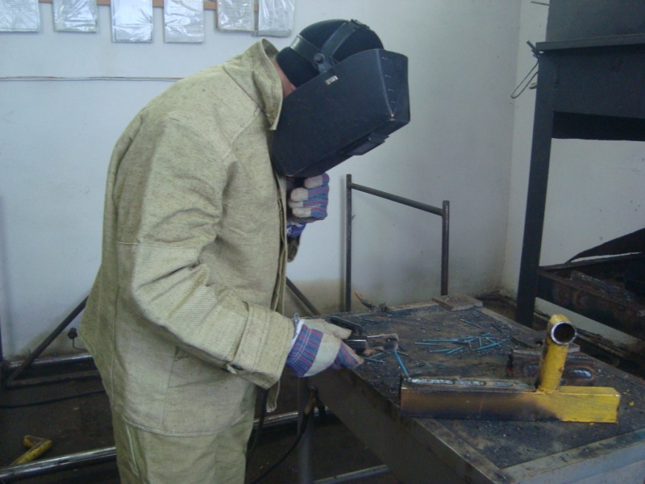
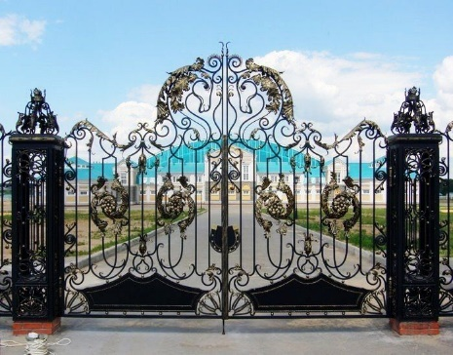
Изготовлено сварными соединениями
Став профессиональным сварщиком,
Вы сможете создавать красоту!!!

Slide 11
Перспективы профессионального развития сварщика:
Повышение сложности работ;
Рост заработной платы;
Возможность повышение образовательного уровня в техническом вузе по техническим специальностям;
Переобучение на родственные профессии;

Slide 12
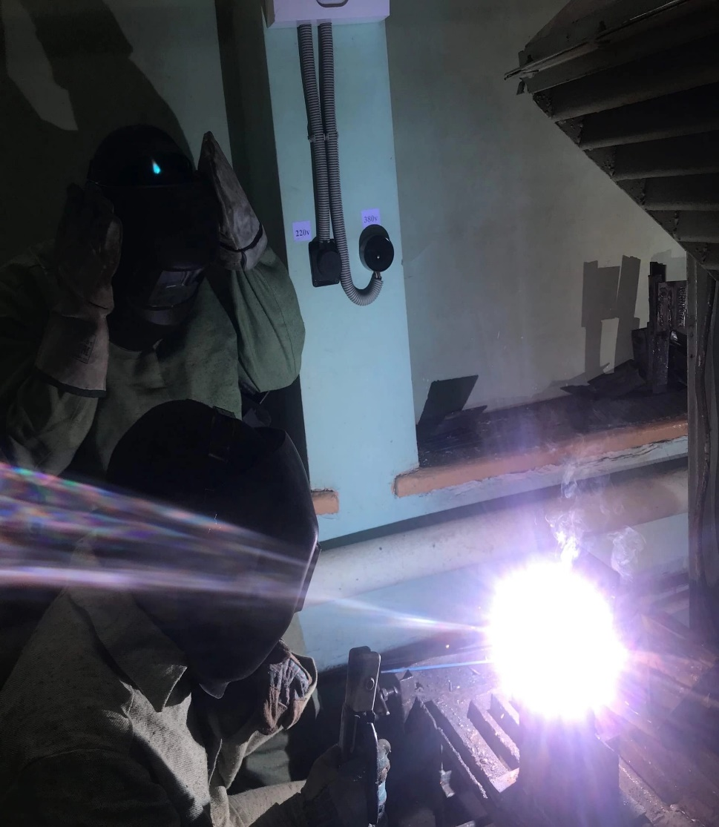
Сварщик - это сила!
Труд сварщика – это почти искусство. Опытный мастер, как скульптор, создает из металла изделия сложной формы:
от системы водоснабжения до восстановления кузова автомобиля.

Slide 13
Спасибо за внимание!

